Slide 1





工程问题建模和仿真
第2讲: Matlab应用及数独实现
上海交通大学
电子工程系
2018年9月

Slide 2
AGENDA
Matlab使用
6阶数独游戏算法设计
6阶数独游戏程序实现

Slide 3
Matlab应用
Matlab使用介绍

Slide 4
数独游戏简介
组合优化问题
1
算法讨论1： 穷举（枚举）搜索
问题举例：数独游戏求解
3
2
算法2：优化组合后的穷举
4
【3】
【4】
【12】
1
3
4
2
1
3
4
2
1
3
4
2
2
2
1
3
4
2
1
3
4
2
1
3
4
...
1
2
1
1
2
1
3
1
2
4
3
4
3
4
2
4
1
1
2
4
1
1
2
4
3
1
3
3
3
3

Slide 5
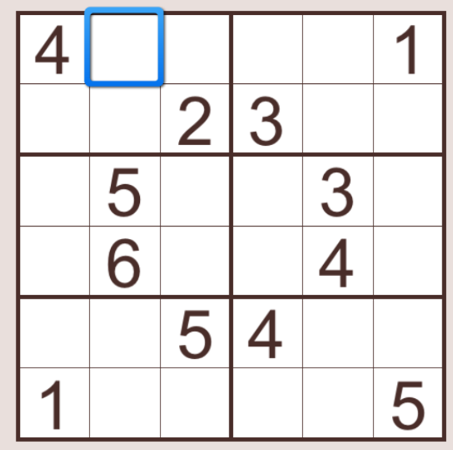
六阶数独游戏算法设计
在6x6的方格阵列中已有若干预填已知数字。图中，每块被粗实线围在一起的六格，称为一宫。玩家需要通过逻辑推理，在空白格内正确填上1-6的数字。
规则：
1、1~6每个数字在每一行中都出现及仅出现一次；
2、 1~6每个数字在每一列中都出现及仅出现一次；
3、 1~6每个数字在每一宫中都出现及仅出现一次
六阶（示例）

Slide 6
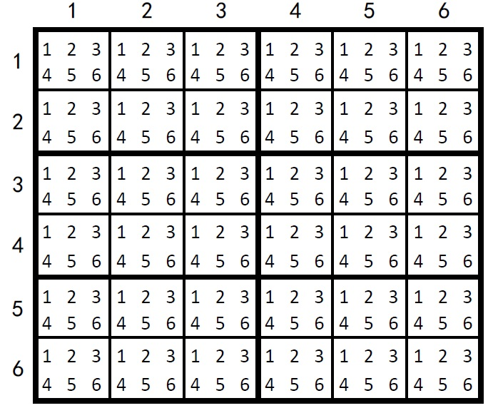
六阶数独游戏算法设计
用形如(1,4)的表示方式代表第1行第4列的格子；并对该数独图形的全部36格进行顺序编号，(1,1)编为第1格，(1,2)编为第2格，(1,3)编为第3格，...，(2,1)编为第7格，以此类推，直到(6,6)编为第36格。
标注

Slide 7
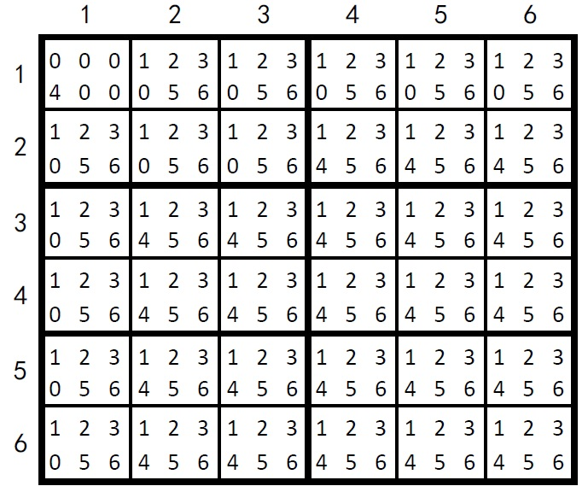
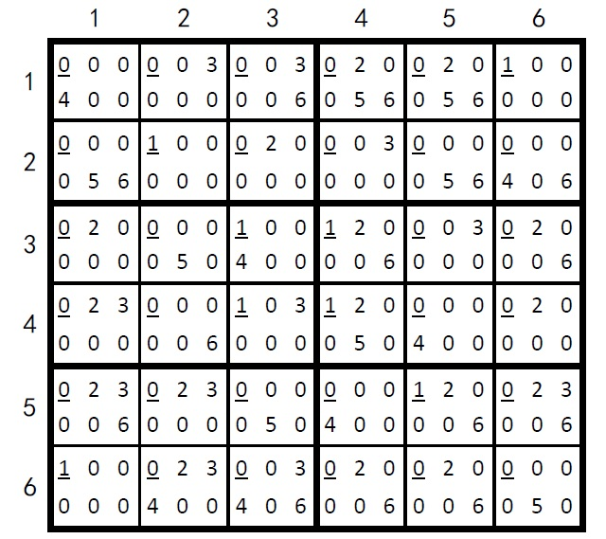
六阶数独游戏算法设计
关于(1,1)已知数字4的标注结果
关于所有已知数字标注后的结果

Slide 8
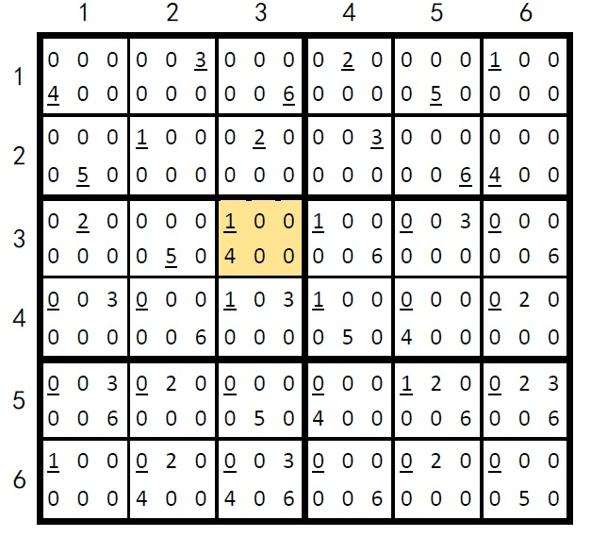
六阶数独游戏算法设计
第14格处理后第15格处理前

Slide 9
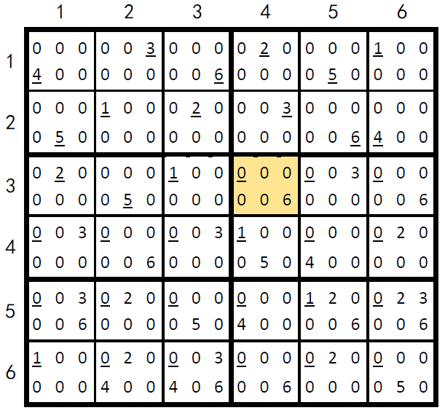
六阶数独游戏算法设计
第15格尝试取1进入第16格

Slide 10
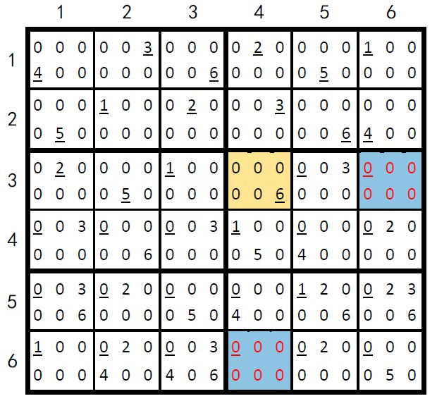
六阶数独游戏算法设计
第16格的处理

Slide 11
六阶数独游戏程序设计实现
设计过程：
1、流程设计
2、数据结构设计；程序设计；
3、代码实现；

Slide 12
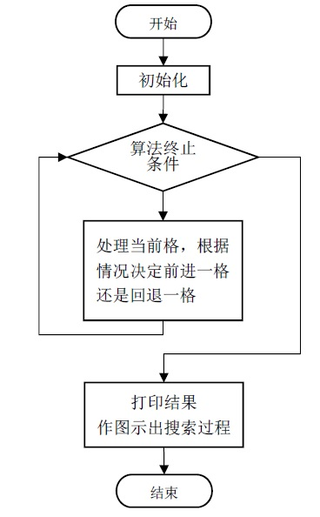
六阶数独游戏程序设计实现
流程设计

Slide 13
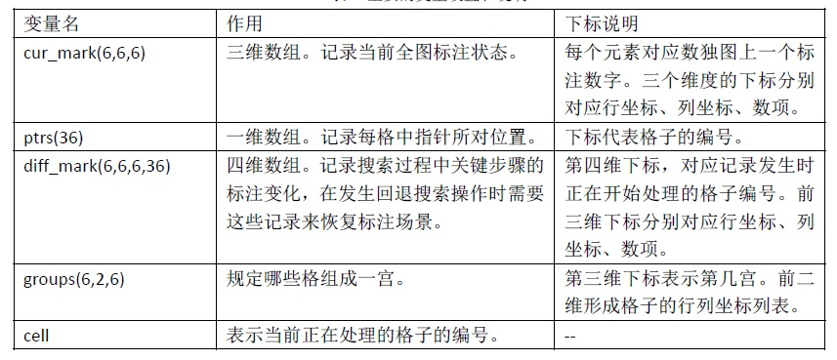
六阶数独游戏程序设计实现
数据结构设计

Slide 14
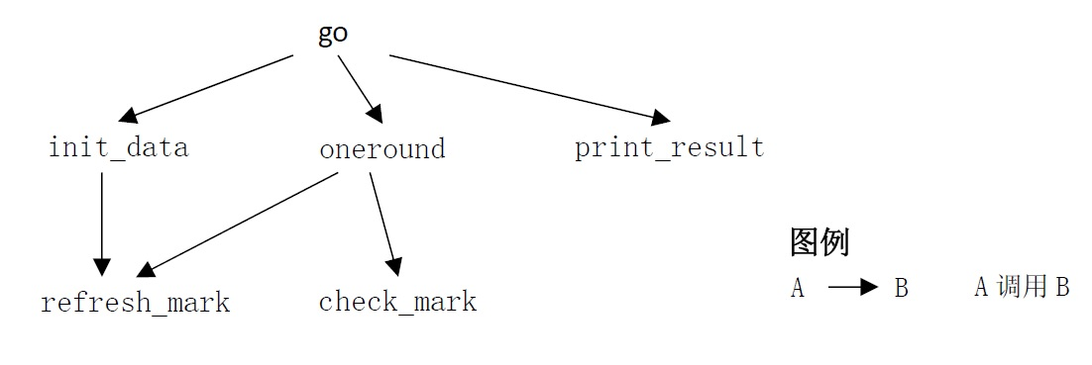
六阶数独游戏程序设计实现
程序结构设计

Slide 15
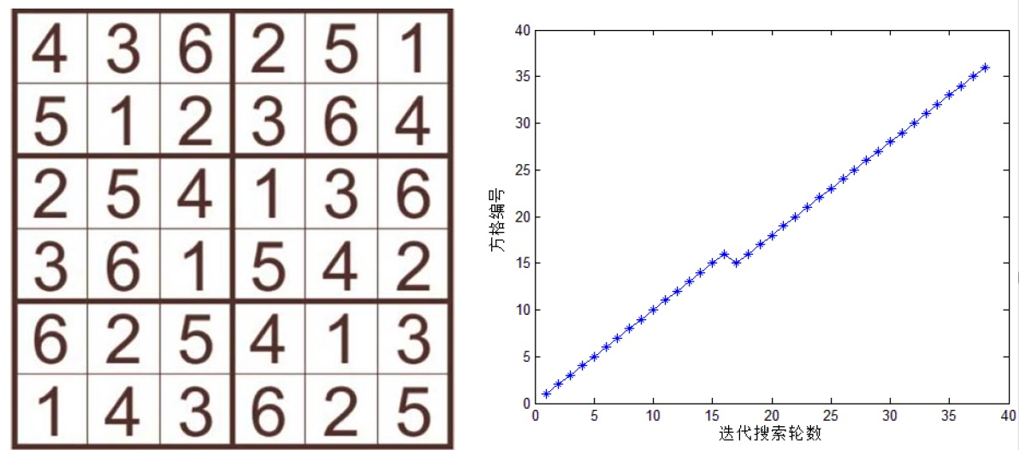
六阶数独游戏程序设计实现
求解结果

Slide 16
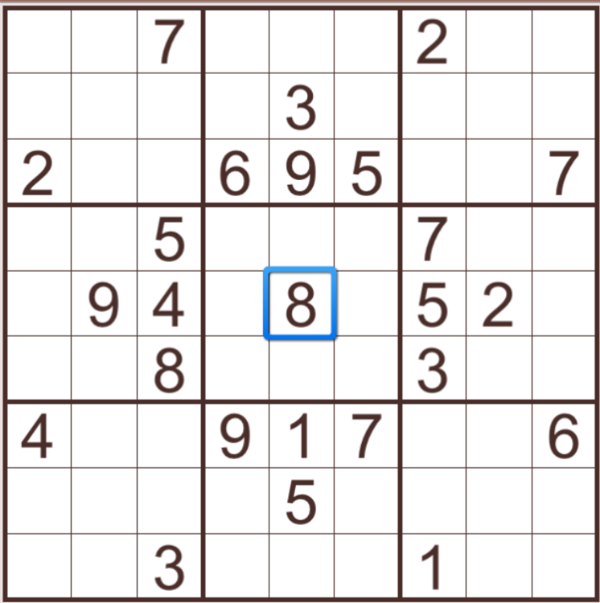
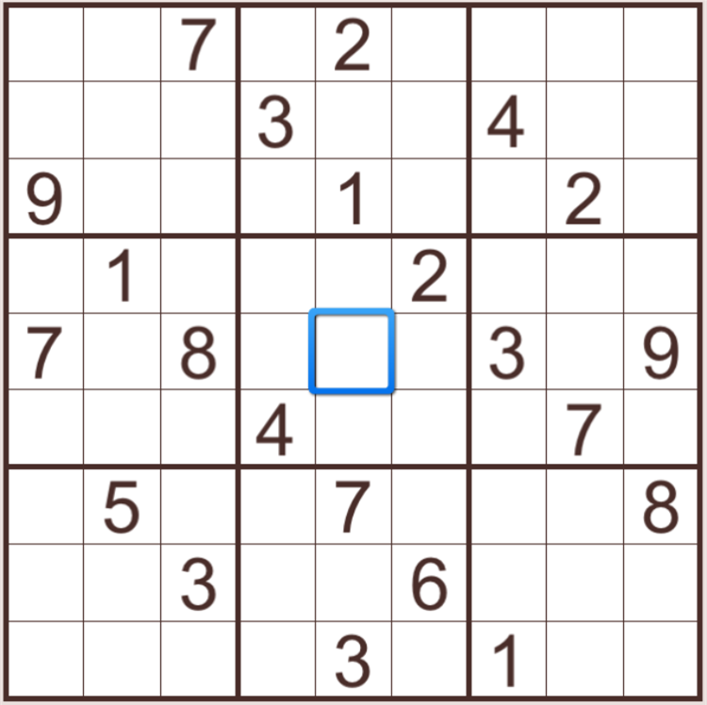
课后编程作业
练习题（下次课堂检查）
以上讨论了一个6阶数独问题的枚举法搜索求解算法及其MATLAB编程实现。
1、请考虑如何将该算法扩展为可以求解更高阶数独问题，比如形如图13和14的数独问题？
2、如何优化算法，提高求解效率？
请开展编程实验，用实验结果验证你的设计。

Slide 17
下一次课程内容
检查课后编程作业
遗传算法
请了解遗传算法的相关背景知识
案例1讲解
请提前阅读案例1文档材料

